Slide 1
Tepelná čerpadla v elektrických vozidlech
Ing. María Laura Canteros
Studentkou Ph.D. – Ústav Mechaniky tekutin a termodynamiky – FS ČVUT
5 Ústní a písemné vyjadřování II – ÚBS – FF UK

Slide 2
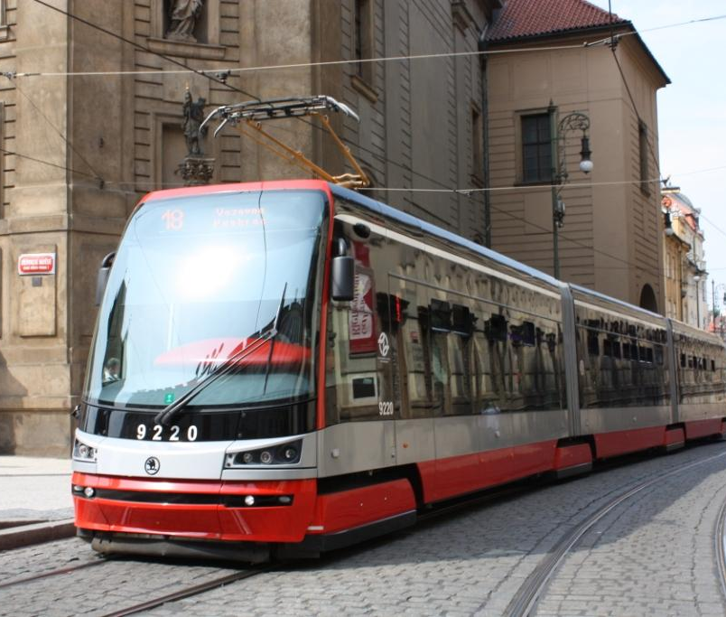
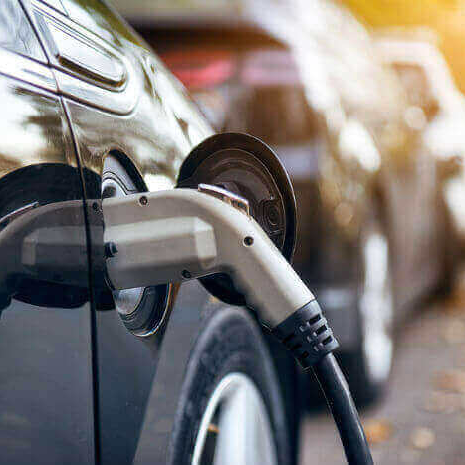
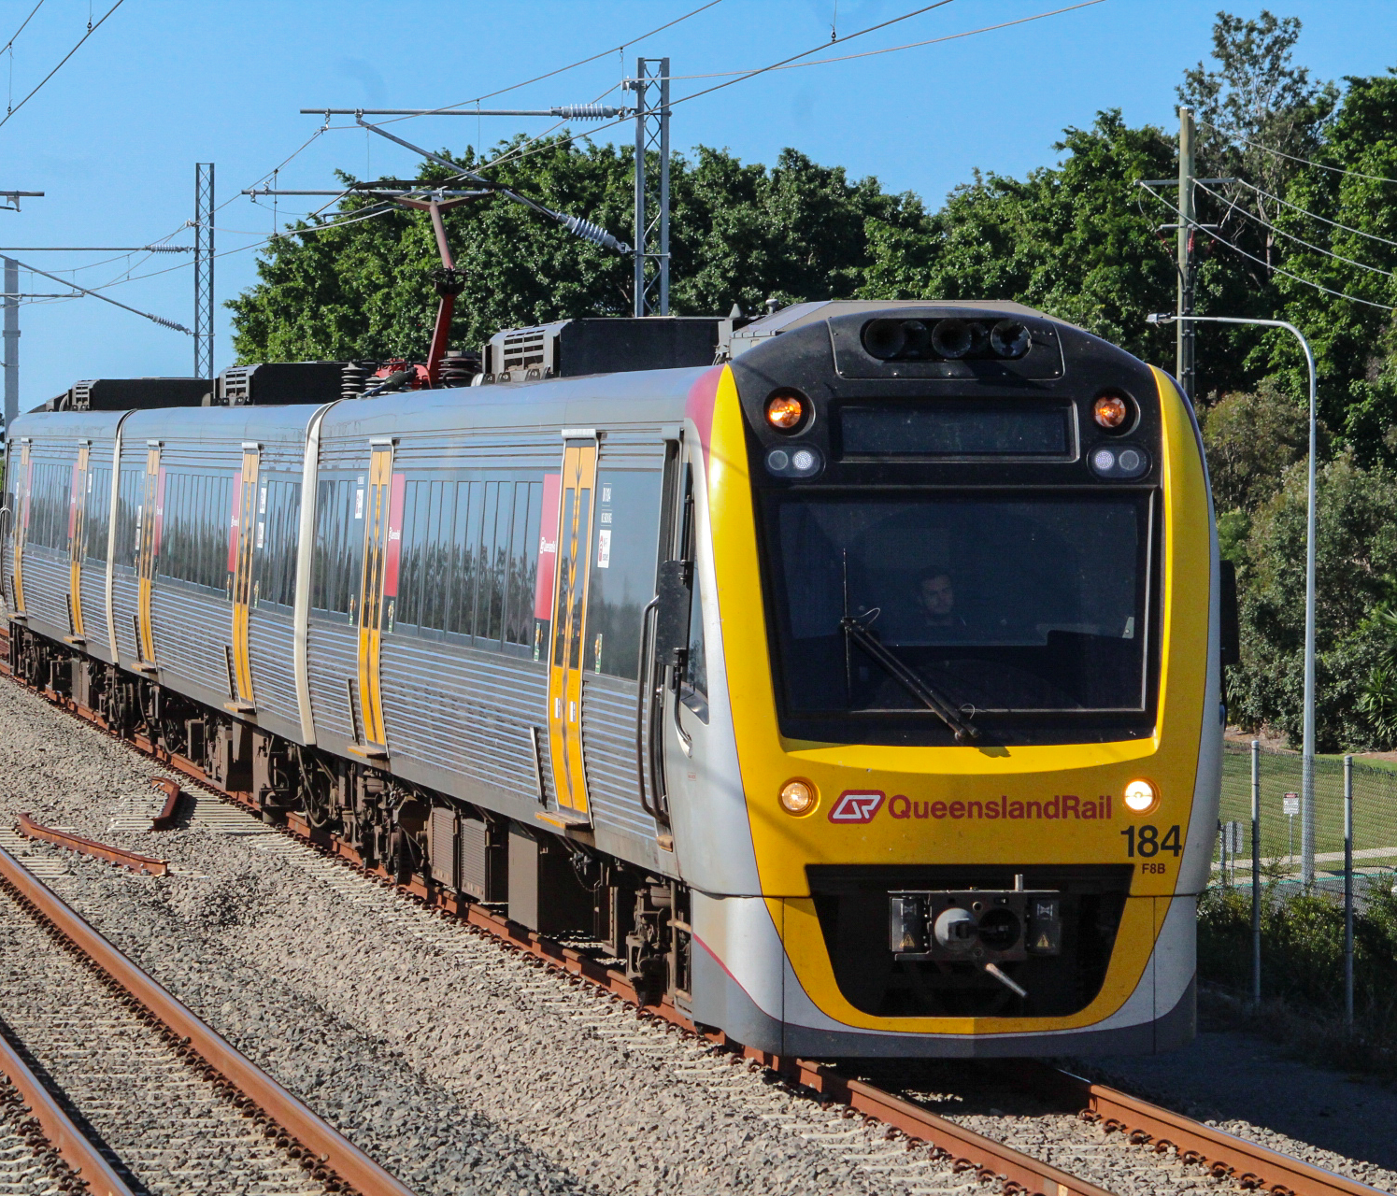
Elektrická vozidla
Podle Collins anglického slovníku, 2020:
Vozidlo poháněno přes elektromotor
Využívá proud z baterie nebo z trolejového vedení

Slide 3
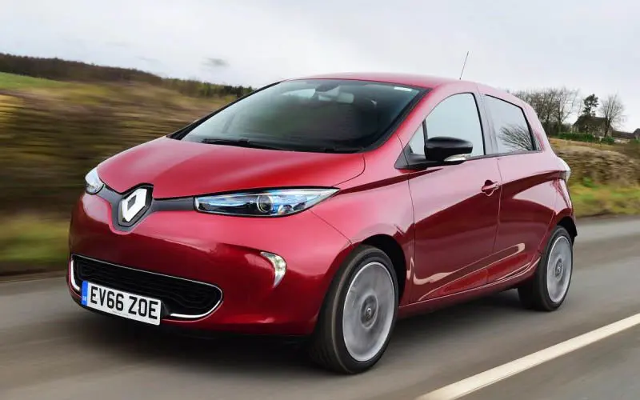
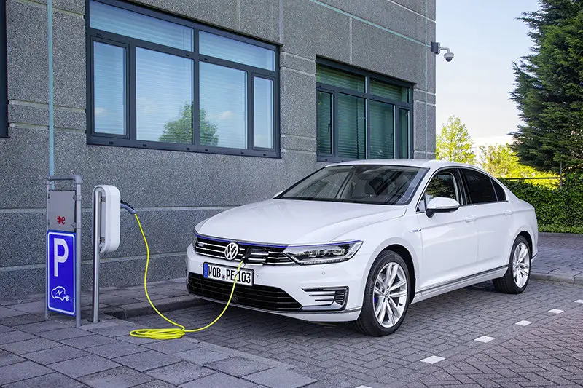
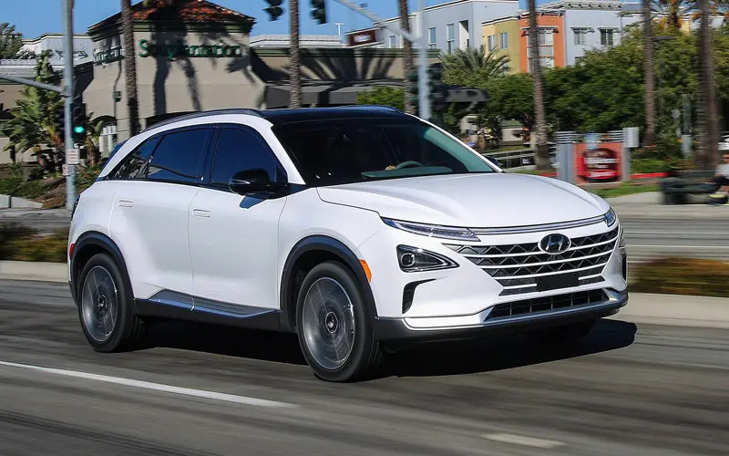
Klasifikace elektroaut
BEV (Battery Electric Vehicle)
PHEV (Plug-in Hybrid Electric Vehicle)
FCEV (Fuel Cell Electric Vehicle)
Notes:
ukládá elektřinu do svých baterií a nabíjí se pomocí konvenční elektrické distribuční sítě. Renault Zoe
Ukládají elektřinu do baterií a fungují jako BEV. Kromě toho mají spalovací motor, který funguje jako každé konvenční vozidlo. Volkswagen Passat GTE
Známá v angličtině pod zkratkou FCEV (Fuel Cell Electric Vehicle), používají elektřinu, která se ve stejném vozidle vyrábí z vodíku. FCEV se poté dobíjí plynným vodíkem, nikoli elektřinou. Hyundai Nexo

Slide 4
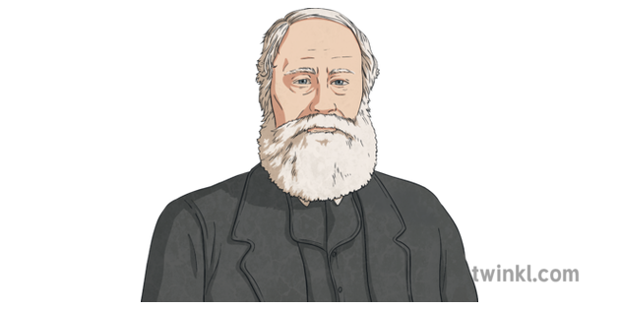
Jak funguje topení v BEV ?
???
Joulův–Thomsonův jev:
Spotřeba elektrické energie z baterie
Chladivo (voda, vzduch, plyn) se elektricky přitápí (spirála)
Výfukové teplo přenáší horké chladivo nasávané do kabiny vozidla

Slide 5
Problematika
Spotřeba tepla (3-5 kW) na kabinu z baterie – tj. VElká
Zkrácená jízda elektromobilu

Slide 6
Možnosti vyřešení: Tepelné čerpadlo pro elektrická vozidla

Slide 7
Co to je tepelné čerpadlo (TČ)?
Stroj který vede kalorickou energii z jednoho místa na jiné vynaložením vnější práce
Je pomůckou pro externí práci (elektrickým kompresorem)
Teplota tepelného zdroje > Teplota studeného zdroje
Notes:
Tepelné čerpadlo je stroj, který čerpá teplo z jednoho místa na jiné vynaložením vnější práce. Obvykle je to z chladnějšího místa na teplejší.

Slide 8
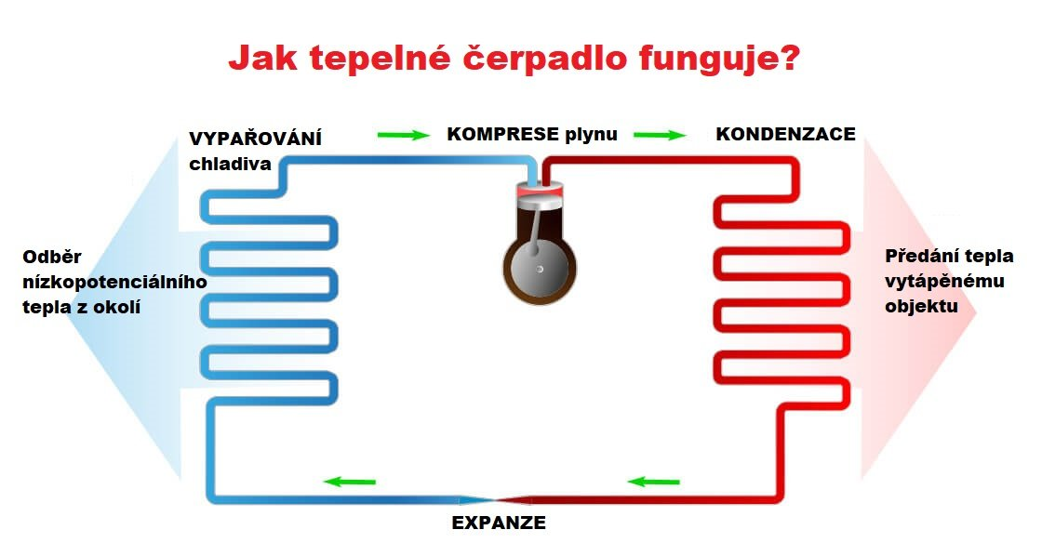
Jak tepelné čerpadlo funguje
Zdroj: https://xteamcz.cz/tepelna-cerpadla-k-vytapeni/
Notes:
Pracuje na principu obráceného Carnotova cyklu. Chladivo v plynném stavu je stlačeno kompresorem a poté vpuštěno do kondenzátoru. Zde odevzdá své skupenské teplo. Zkondenzované chladivo projde expanzní tryskou do výparníku, kde skupenské teplo (při nižším tlaku a teplotě) přijme a odpaří se. Poté opět pokračuje do kompresoru a cyklus se opakuje.
Při výběru tepelného čerpadla je vždy nutné dívat se, k jaké okolní teplotě se výrobcem uvedený topný faktor vztahuje.

Slide 9
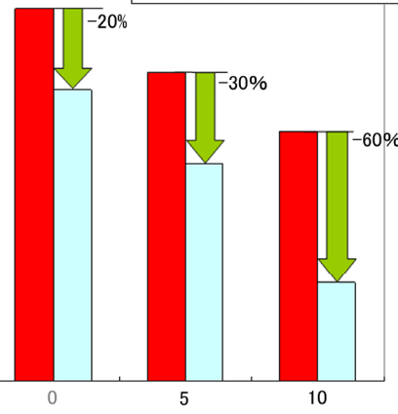
Výsledky výzkumů (Kondo et al. 2011)
Elektricky přitápět vody
Systém tepelného čerpadla
Elektrickou spotřebu u tepelného čerpadla lze snížit o 20 až 60 % za předpokladu dodržení vnitřních podmínek životního komfortu
Spotřeba elektrické energie (kW)
Externí teplota (°C)

Slide 10
Závěr
Zhruba 1/2 - 1/3 spotřeby tepla (versus spirála)
Pokud už je v automobilu klimatizace, TČ vytvoří jen prohozením výparník za kondenzátor
Není nutná instalace nového zařízení, ale jen nových ventilů a potrubí.
Současný výzkum: ideální chladivo (CO2, díky termodynamickým vlastnostem)

Slide 11
Dekuji za pozornost

Slide 12
Bibliografie
Kondo, T., Katayama, A., Suetake, H. and Morishita, M. (2011), "Development of automotive airconditioning systems by heat pump technology", Mitsubishi Heav. Industr. Tech. Rev., 48(2), 27
Collins English dictionay, https://www.collinsdictionary.com/dictionary/english/electric-vehicle, dne 07/11/2020
https://zpravy.aktualne.cz/ekonomika/ceska-ekonomika/elektricke-vytapeni-automobilu/r~i:gallery:13464/r~i:photo:287962/
https://xteamcz.cz/tepelna-cerpadla-k-vytapeni/
https://www.hibridosyelectricos.com/articulo/actualidad/asi-funcionan-diferentes-tecnologias-vehiculos-electricos/20180921183150021994.html

